Slide 1
卡尔曼滤波算法及推导

Slide 2

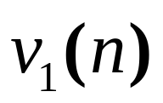
1、kalman滤波问题
考虑一离散时间的动态系统，它由描述状态向量的过程方程和描述观测向量的观测方程共同表示。
（1）、过程方程
式中，M 1向量x(n)表示系统在离散时间n的状态向量，它是不可观测的；M M矩阵F（n+1,n）成为状态转移矩阵，描述动态系统在时间n的状态到n+1的状态之间的转移，应为已知。而M 1向量 为过程噪声向量，它描述状态转移中间的加性噪声或误差。

Slide 3
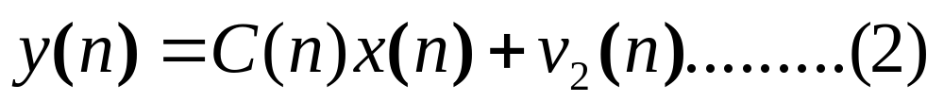
1、kalman滤波问题
（1）、观测方程
式中，N 1向量y(n)表示动态系统在时间n的观测向量； N M矩阵C（n）称为观测矩阵（描述状态经过其作用，变成可预测的），要求也是已知的；v2(n)表示观测噪声向量，其维数与观测向量的相同。过程方程也称为状态方程，为了分析的方便，通常假定过程噪声v1(n)和观测噪声v2(n)均为零均值的白噪声过程，它们的相关矩阵分别为：

Slide 4
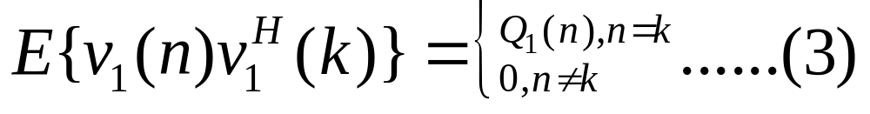
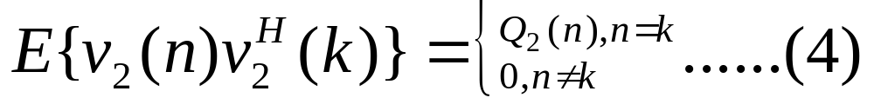
1、kalman滤波问题

Slide 5

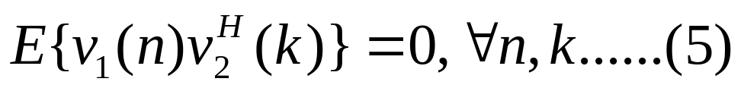
1、kalman滤波问题
还假设状态的初始值x(0)与v1(n) 、 v2(n)，n 0均不相关，并且噪声向量v1(n)与v2(n)也不相关，既有：

Slide 6
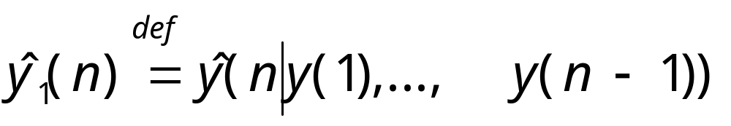

2、新息过程
考虑一步预测问题，给定观测值y(1), ...，y(n-1)，求观测向量y(n)的最小二乘估计，记作
（1）、新息过程的性质
y(n)的新息过程定义为：
式中，N 1向量 表示观测数据y(n)的新的信息，简称新息。

Slide 7

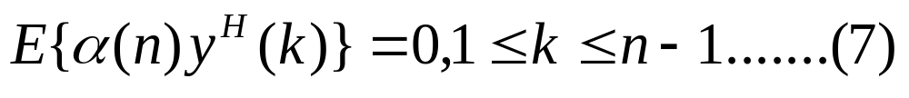

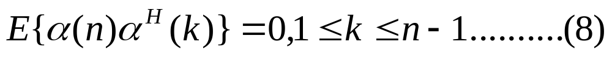
2、新息过程
新息 具有以下性质：
性质1 n时刻的新息 与所有过去的观测数据y(1), ...，y(n-1)正交，即：
性质2 新息过程由彼此正交的随机向量序列{ } 组成，即有

Slide 8
2、新息过程
性质3 表示观测数据的随机向量序列{y(1) ,…y(n)}与表示新息过程的随机向量序列{a(1),…a(n)} 一一对应 ，即
以上性质表明：n时刻的新息a(n)是一个与n上课之前的观测数据y(1), ...，y(n-1)不相关，并具有白噪声性质的随机过程，但它却能够提供有关y(n)的新息，这就上信息的内在物理含义。

Slide 9
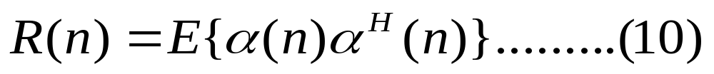
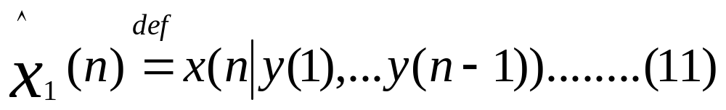
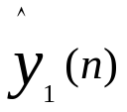
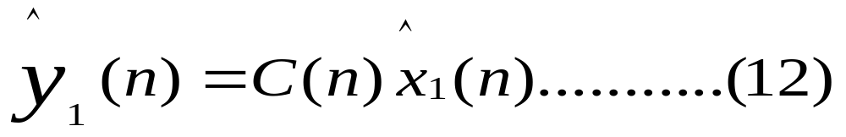
2、新息过程
（2）、新息过程的计算
下面分析新息过程的相关矩阵
在kalman滤波中，并不直接估计观测数据向量的进一步预测 ，而是先计算状态向量的一步预测
然后再用到下式得到 ：

Slide 10
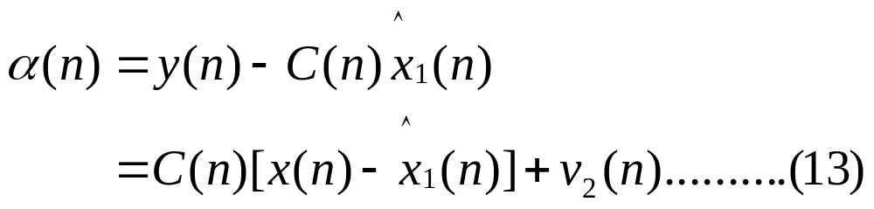
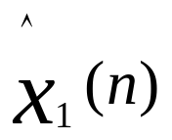
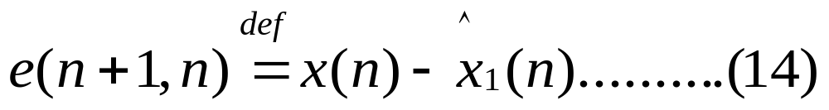
2、新息过程
将上式代入新息过程的定义式（6），可得到：
这就是新息过程的实际计算公式，条件是：一步预测的状态向量估计 业已求出。
定义向量的一步预测误差：

Slide 11
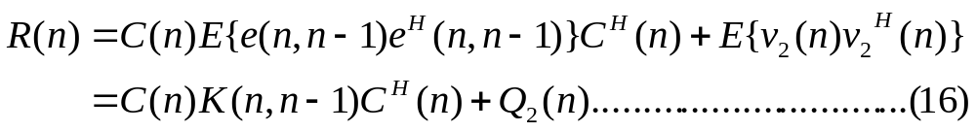
2、新息过程
将此式代入式（13），则有
在新息过程的相关矩阵定义式（10）中代入式（14），并注意到观测矩阵C（n）是一已知的确定矩阵，故有
式中Q2(n)是观测噪声v2(n)的相关矩阵，而
表示（一步）预测状态误差的相关矩阵

Slide 12
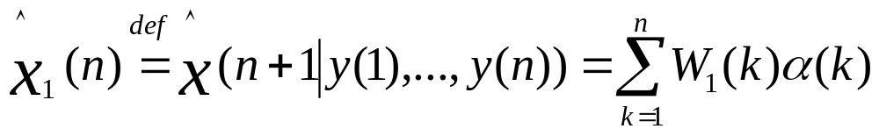
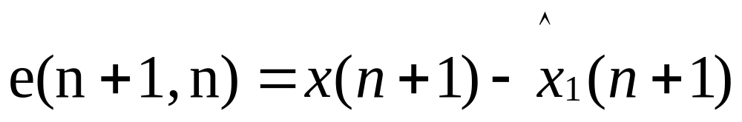
3、kalman滤波算法
由上一节的的新息过程的相关知识和信息后，即可转入kalman滤波算法的核心问题的讨论：如何利用新息过程估计状态向量的预测？最自然的方法是用新息过程序列a(1),…a(n)的线性组合直接构造状态向量的一布预测：
式中W1(k)表示与一步预测项对应的权矩阵，且k为离散时间。现在的问题是如何确定这个权矩阵？
（1）、状态向量的一布预测
根据正交性原理，最优预测的估计误差

Slide 13
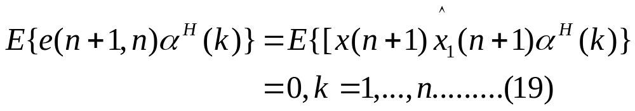
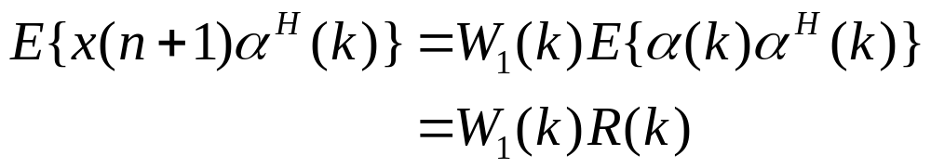
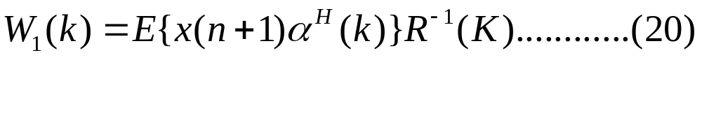
3、kalman滤波算法
应该与已知值正交，故有
将式（18）代入（19），并利用新息过程的正交性，得到
由此可以求出权矩阵的表达式：

Slide 14
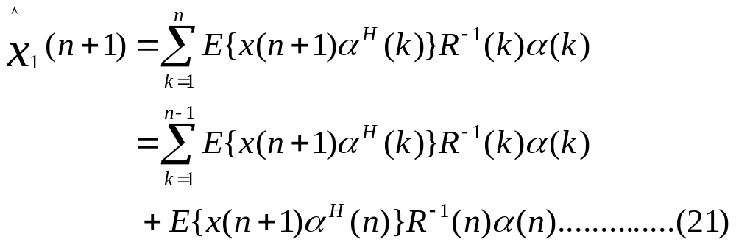
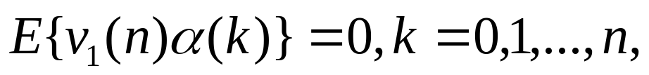
3、kalman滤波算法
将式（20）代入式（18），状态向量的一步预测的最小均方估计可表示为
注意到 并利用状态方程(1)，易知下式对k=0，1，…，n成立：

Slide 15
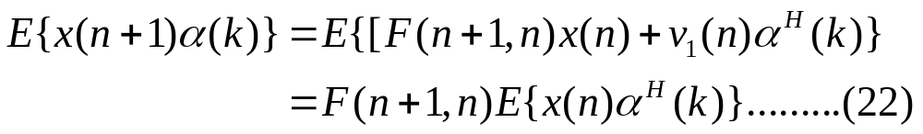
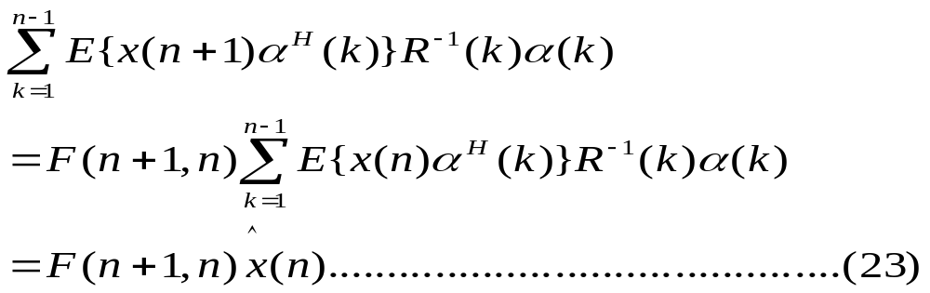
3、kalman滤波算法
将式（22）代入式（21）右边第一项（求和项），可将其化简为：

Slide 16
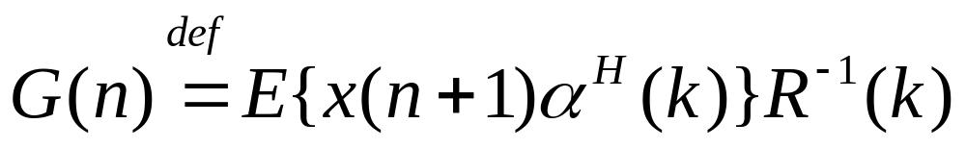
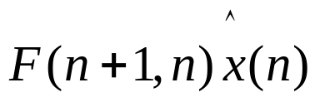
3、kalman滤波算法
若定义
并将式（23）和式（24）代入式（21），则得到状态向量一步预测的更新公式：
式（25）在kalman滤波算法中起着关键的作用，因为它表明，n+1时刻的状态向量的一步预测分为非自适应（即确定）部分 和自适应（即校正）部分G(n)a(n)。从这个意义上讲，G(n)称为kalman增益（矩阵）是合适的。

Slide 17

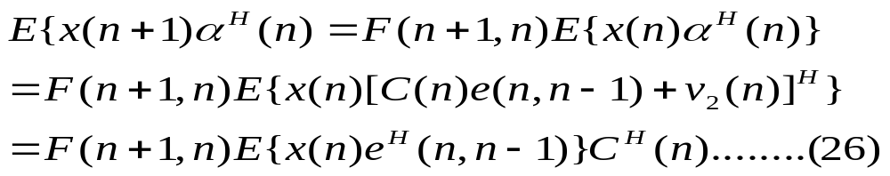
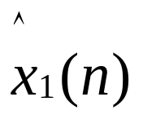
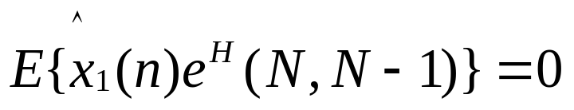
3、kalman滤波算法
（2）、 kalman增益的计算
为了完成kalman自适应滤波算法，需要进一步推导kalman增益的实际计算公式。由定义式（24）知，只需要推导期望项 的具体计算公式即可。
将新息过程的计算公式（13）代入式（22），不难得出：
这里使用了状态向量与观测噪声不相关的事实。进一步地，由正交原理引理知，在最小均方误差准则下求得的一步预测估 与预测误差e(n,n-1)彼此正交，即

Slide 18
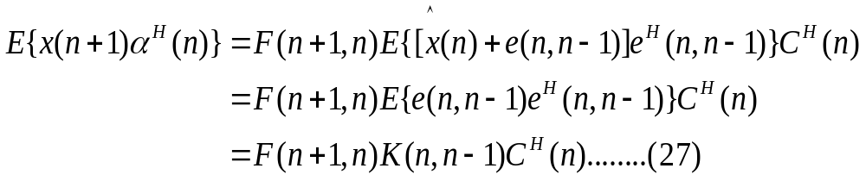
3、kalman滤波算法
因此，由式(26)及式(27)易得：
将式(27)代入式(24)，便得到kalman增益的计算公式如下：
式中R(n)是信息过程的相关矩阵，由式(10)定义。

Slide 19
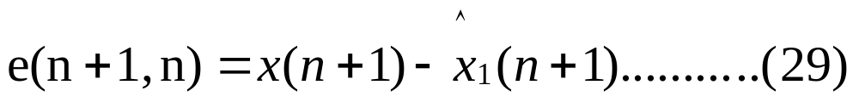
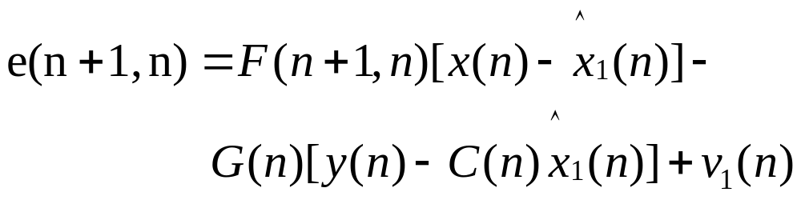
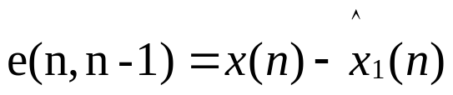
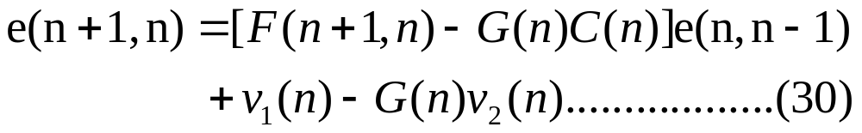
3、kalman滤波算法
（3）、Riccati方程
由式(28)表示的kalman增益与预测状态误差的相关矩阵K(n,n-1)有关，为了最后完成kalman自适应滤波算法，还需要再推导K(n,n-1)的递推公式。
考察状态向量的预测误差：
将状态方程(1)和状态向量的一步预测更新公式(25)代入式(29)中，有：
将观测方程(2)代入上式，并代入 ，则有：

Slide 20
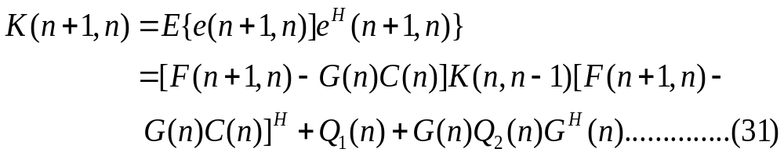


3、kalman滤波算法
求式(3)所示状态向量的一步预测误差向量的相关矩阵，容易证明：
式中使用了e(n+1,n)，v1(n)，v2(n)彼此不相关的事实，以及
和 等关系式。
对式(31)的右边进行展开，然后代入式(28)和(29)，可以证明：状态向量预测误差的相关矩阵的递推公式为：
式中
式(32)称为Riccati差分方程。

Slide 21

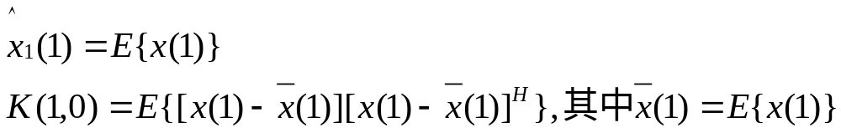
3、kalman滤波算法
若定义 是利用已知的y(1),…,y(n)求得的状态向量的滤波估计，则
定义滤波状态向量的误差向量，可以证明：
因此，Riccati差分方程中的矩阵P(n)事实上是滤波误差状态向量的相关矩阵。
（4）、kalman滤波算法
将上面推导得到的式(28)、(16)、(13)、(25)、(33)和(32)依次加以归纳，得到基于一步预测的kalman自适应滤波算法如下。
初始条件：

Slide 22
3、kalman滤波算法
输入观测向量过程：
观测向量={y(1),…,y(n)}
已知参数：
状态转移矩阵F(n+1,n)
观测矩阵C(n)
过程噪声向量的相关矩阵Q1(n)
观测噪声向量的相关矩阵Q2(n)
计算：n=1,2,3,…

Slide 23
3、kalman滤波算法
Kalman滤波器是一种线性的离散时间有限维系统。Kalman滤波器的估计性能是：它使滤波后的状态估计误差的相关矩阵P(n)的迹最小化。这意味着，kalman滤波器是状态向量x(n)的线性最小差估计。
由前面的公式可以得出kalman滤波算法的结构图，如下：

Slide 24


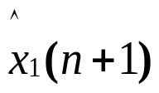



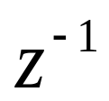
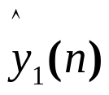
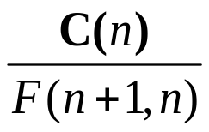

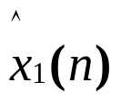
3、kalman滤波算法

